Slide 1

FLASH FORM

Slide 2
THÀNH VIÊN NHÓM
STT | HỌ VÀ TÊN | MSSV | LỚP
1 | Phạm Thanh Lộc | DTH216004 | DH22TH3
2 | Võ Phước Lộc | DTH216006 | DH22TH3
3 | Nguyễn Đặng Gia Tường | DTH216237 | DH22TH3
4 | Trần Quang Minh | DTH216023 | DH22TH3
DH22TH3 – LẬP TRÌNH QUẢN LÝ

Slide 3

GIỚI THIỆU
Flash form là một thành phần quan trong các giao diện thường của một chương trình quản lý.
Khi chạy một chương trình thì hệ thống sẽ chờ load chương trình, cấu hình hệ thống vì vậy ta cần có form thể hiện khoản thời gian chờ đó để tăng trải nghiệm người dùng, tránh trường hợp khi chương trình đang xử lý, mà người dùng không biết lại tiếp tục thao tác các chức năng khác, có thể làm cho ứng dụng bị treo.

Slide 4
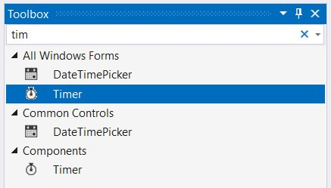
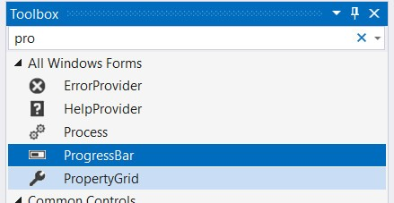
2 thành phần của toolbox
Timer
Progress Bar

Slide 5
Timer
1
DH22TH3 – Lập Trình Quản Lý

Slide 6
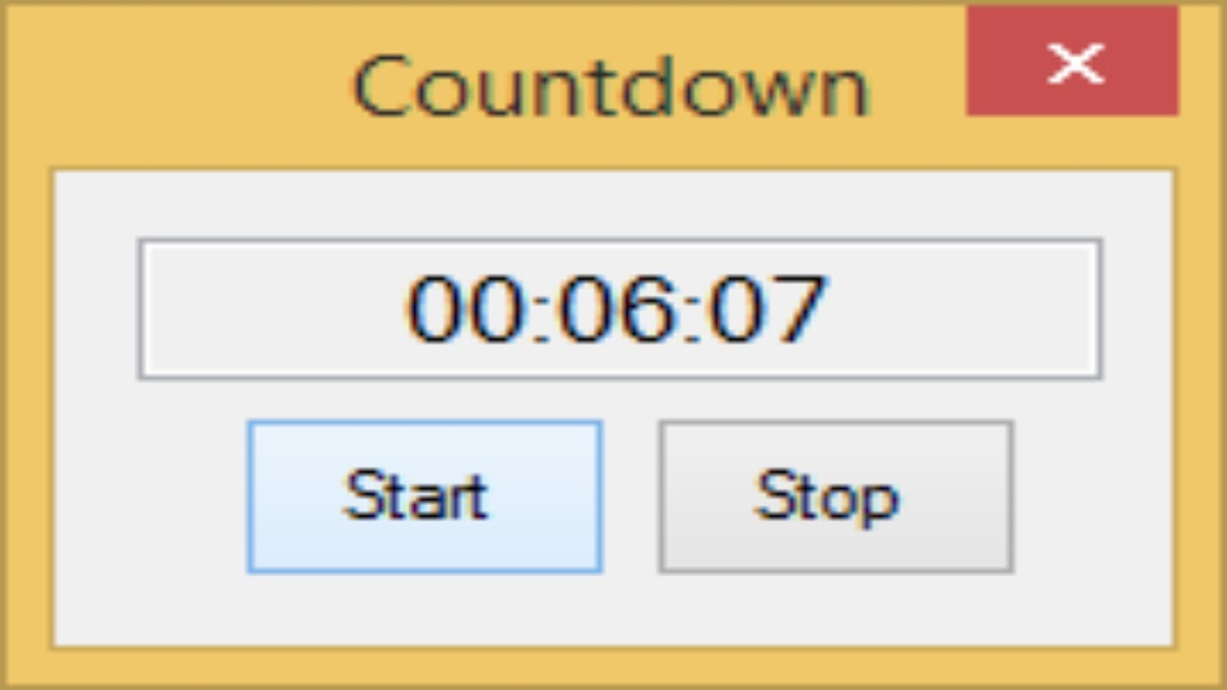
TIMER
Timer là một lớp trong thư viện System.Windows.Forms được sử dụng để tạo bộ hẹn giờ.
Timer rất hữu ích cho các tác vụ như:
Cập nhật giao diện người dùng theo thời gian thực
Thực hiện các tác vụ lặp lại
Đo thời gian thực hiện một công việc

Slide 7

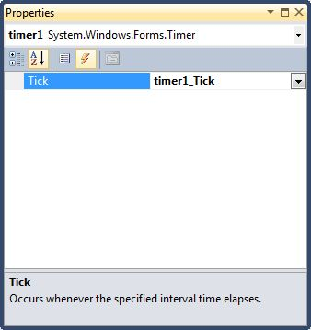
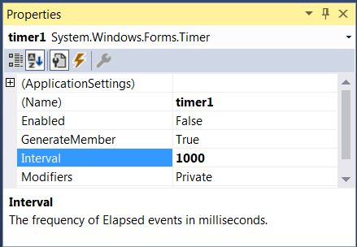
TIMER
Thuộc tính | Mô tả
Interval | Thiết lập giá trị là một số nguyên. Giá trị nguyên này là thời lượng của một chu kì tính
Enable | Thiết lập giá trị True hoặc False. Nếu là giá trị True thì điều khiển Timer hoạt động, nếu là giá trị False thì điều khiển Timer không hoạt động
Nếu là true thì khi chạy nó sẽ tự động kích hoạt
Cứ 1 giây sẽ chạy sự kiện Tick

Slide 8
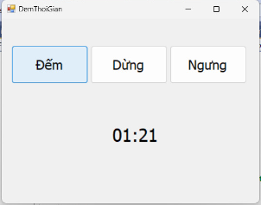
TIMER
Phương thức | Mô tả
Start() | Start() kích hoạt điều khiển Timer hoạt động. Phương thức này tương ứng với việc thiết lập giá trị thuộc tính Enable là True
Stop() | Dừng hoạt động của điều khiển Timer. Phương thức này tương ứng với việc thiết lập giá trị thuộc tính Enable là False
Thiết lập Enable = true và chạy sự kiện Tick
Thiết lập Enable = false và sẽ dừng chạy sự kiện Tick
Khi dừng ta vẫn có thể chạy lại bằng cách gọi phương thức Start lần nữa

Slide 9
Progress Bar
2
DH22TH3 – Lập Trình Quản Lý

Slide 10
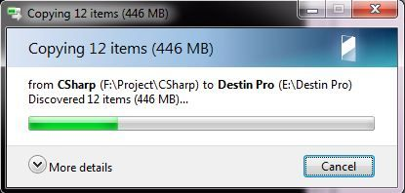
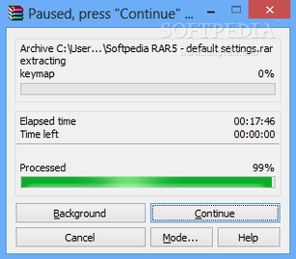
Ví dụ về progress bar

Slide 11

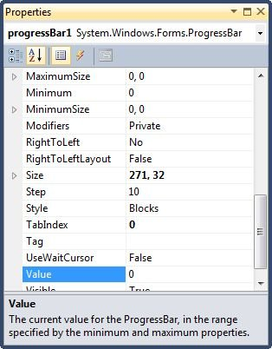
PROGRESS BAR
Khi lập trình ứng dụng Winform, nếu chúng ta xử lý một khối lượng lớn dữ liệu, thời gian chờ đợi quá trình xử lý kết thúc tương đối lâu ví dụ như tải file, tìm kiếm dữ liệu,v.v… thì chúng ta có thể sử dụng điều khiển ProgressBar để hiển thị quá trình theo phần trăm để cho biết chương trình xử lý đã được bao nhiêu phần trăm, sắp xong hay chưa.
Thuộc tính | Mô tả
Maximum | Giá trị tối đa của ProgressBar. Khi ProgressBar được lấp đầy nghĩa là ProgressBar đã đạt giá trị Maximum
Minimum | Giá trị nhỏ nhất của ProgressBar. Khi ProgressBar trông rỗng nghĩa là ProgressBar đang có giá trị Minimum
Value | Giữ giá trị hiện tại của ProgressBar, giá trị này nằm trong đoạn Minimum và Maximum
Style | Kiểu hiển thị của ProgressBar
Step | Lượng giá trị thêm vào Value khi phương thức PerformStep() được gọi

Slide 12
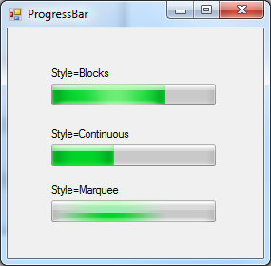
PROGRESS BAR
Blocks
Marquee
Continuous

Slide 13
PROGRESS BAR
PerformStep() | Phương thức giúp tăng ProgressBar. Giá trị tăng là giá trị được thiết lập trong thuộc tính Step
Increment(<giá trị>) | Phương thức giúp tang ProgressBar. Giá trị tăng là tham số đầu vào <giá trị> của phương thức
private void timer1_Tick(object sender, EventArgs e)
{
}

Slide 14

Flash Form
DH22TH3 – Lập Trình Quản Lý

Slide 15
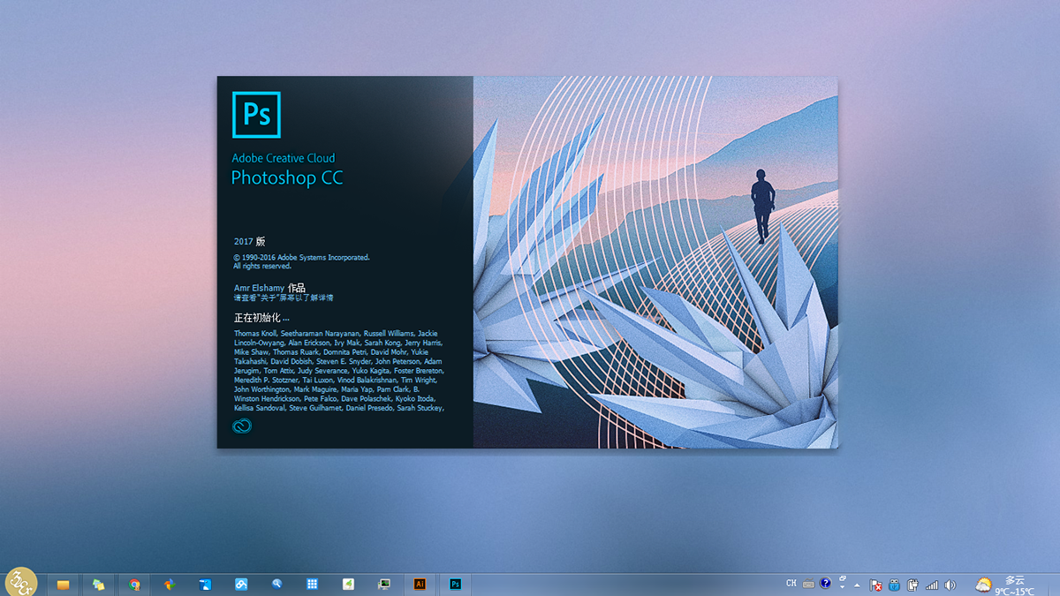
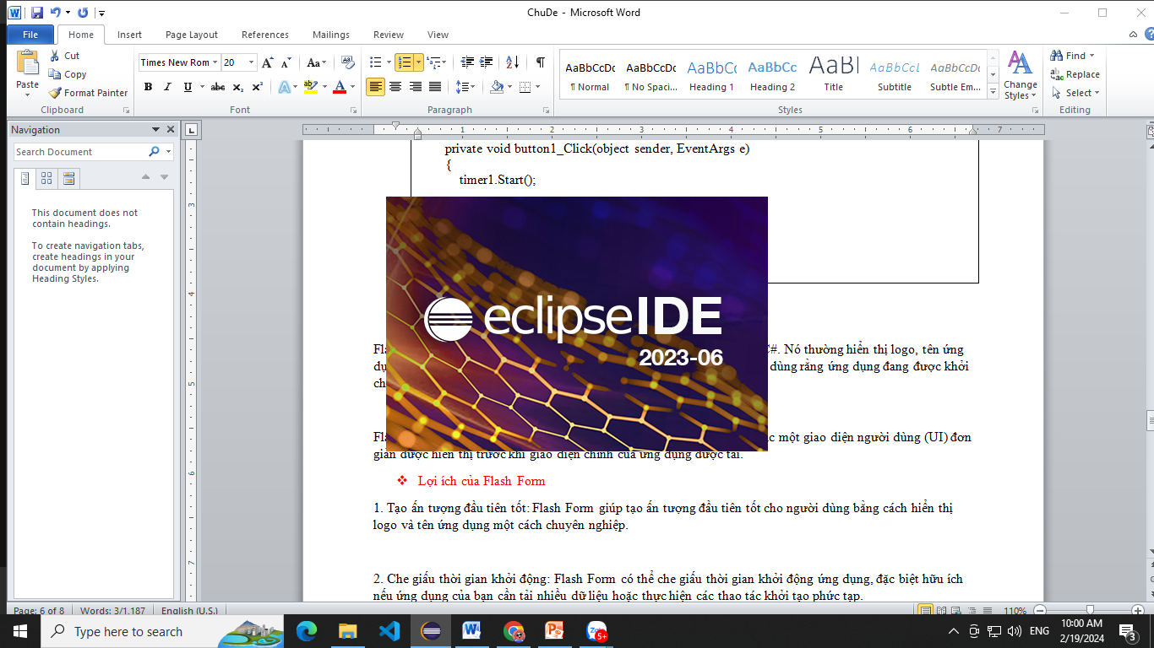
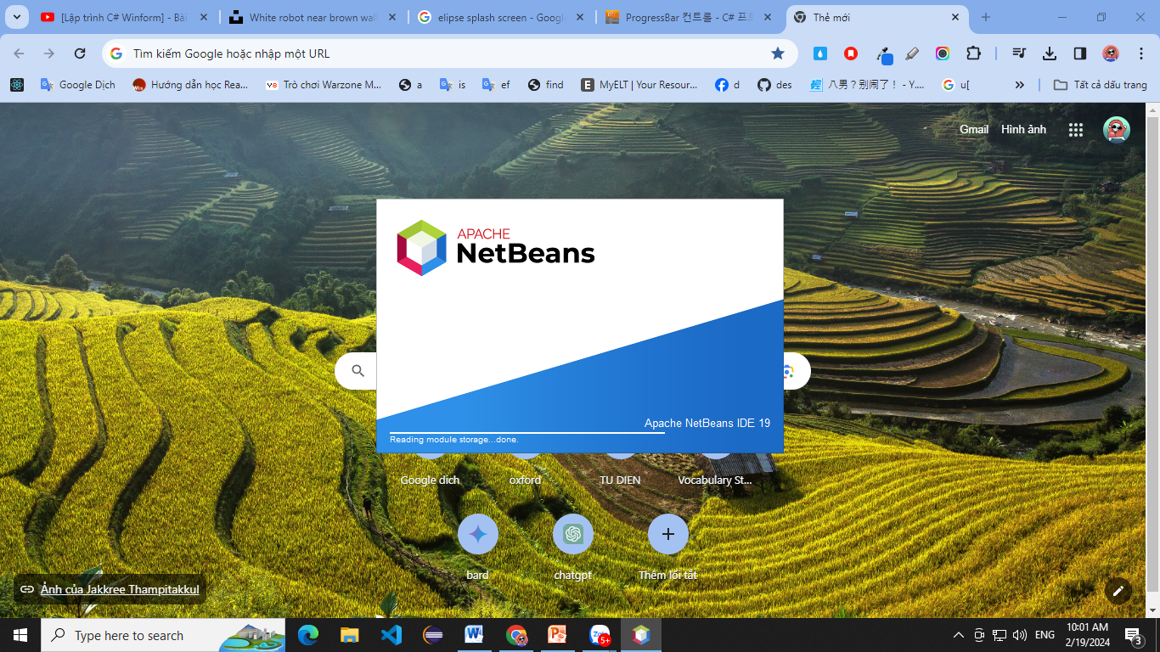
FLASH FORM là gì ?

Slide 16

FLASH FORM
Định nghĩa
Flash Form là một màn hình hiển thị tạm thời khi khởi động ứng dụng C#. Nó thường hiển thị logo, tên ứng dụng, thông tin bản quyền hoặc thanh tiến trình để thông báo cho người dùng rằng ứng dụng đang được khởi chạy.
Cách thức hoạt động
Flash Form thường được triển khai bằng cách sử dụng một hình ảnh hoặc một giao diện người dùng (UI) đơn giản được hiển thị trước khi giao diện chính của ứng dụng được tải.

Slide 17

LỢI ÍCH
Tạo ấn tượng đầu tiên tốt
Flash Form giúp tạo ấn tượng đầu tiên tốt cho người dùng bằng cách hiển thị logo và tên ứng dụng một cách chuyên nghiệp.
Che giấu thời gian khởi động
Flash Form có thể che giấu thời gian khởi động ứng dụng, đặc biệt hữu ích nếu ứng dụng của bạn cần tải nhiều dữ liệu hoặc thực hiện các thao tác khởi tạo phức tạp.
Hiển thị thông tin hữu ích
Flash Form có thể hiển thị thông tin hữu ích cho người dùng, chẳng hạn như thông tin bản quyền, phiên bản ứng dụng hoặc trạng thái kết nối.
Lưu ý
Không nên để Flash Form hiển thị quá lâu, vì nó có thể khiến người dùng cảm thấy khó chịu.
Nên đảm bảo rằng Flash Form được thiết kế đẹp mắt và phù hợp với giao diện người dùng của ứng dụng.
Nên sử dụng Flash Form một cách tiết kiệm, chỉ khi thực sự cần thiết.
.
Tăng tính chuyên nghiệp
Sử dụng Flash Form giúp tăng tính chuyên nghiệp cho ứng dụng của bạn, khiến nó trông giống như một sản phẩm được đầu tư kỹ lưỡng.
Giảm thiểu sự nhàm chán
Flash Form có thể giúp giảm thiểu sự nhàm chán cho người dùng trong khi chờ ứng dụng khởi động.

Slide 18

CÁCH TẠO FLASH FORM ĐƠN GIẢN
B1: Tạo 1 form có tên là FLASH FORM
Chỉnh StartPosition thành "CenterScreen"
Chỉnh FormBorderStyle thành "None“
B2:
Gắn hình ảnh có chứa logo, tên thương hiệu
Gắn một progress bar (nếu cần)
Gắn một timer (Enabled = true)
private void timer1_Tick(object sender, EventArgs e) { progressBar1.Increment(1);
if (progressBar1.Value == 100) timer1.Stop();
}

Slide 19
CÁCH TẠO FLASH FORM ĐƠN GIẢN
B3: Tạo 1 form có tên là MAIN FORM
B2:
public MainForm()
{
Thread t = new Thread(newThreadStart(StartForm));
t.Start();
Thread.Sleep(5000);
InitializeComponent();
t.Abort();
}
public void StartForm()
{
Application.Run(new FlashForm());
}
Tạo luồng chạy song song với Thread main
Mô phỏng xử lý tốn thời gian

Slide 20
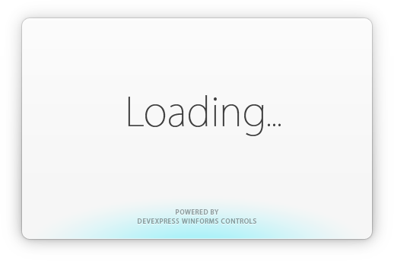
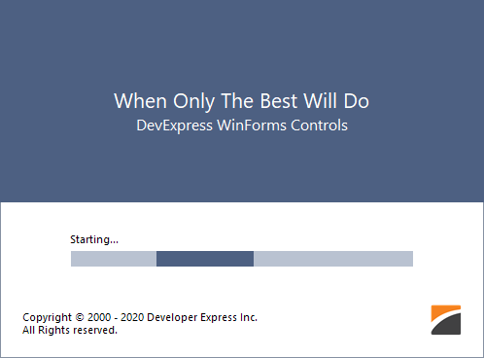
KẾT LUẬN
Qua trình bày trên chúng ta đã biết cách tạo một Flash Form cũng như một số thành phần thú vị khác của c#. Sử dụng FLASH FORM có thể mang lại nhiều lợi ích cho ứng dụng của bạn. Tuy nhiên, bạn nên sử dụng nó một cách hợp lý để tránh gây khó chịu cho người dùng.

Slide 21

Thanks!
Any questions?

